Slide 1
② 学術・研究
Notes:
1

Slide 2
②学術・研究
・ 国内有数の大学数、学生数 ・・・・・３
・ 盛んな研究・開発活動 ・・・・・４
・ 大学・研究機関の集積 ・・・・・５
・ うめきた２期 ・・・・・９
・ 彩都ライフサイエンスパーク ・・・・・１０
・ 北大阪健康医療都市（健都） ・・・・・１１
・ 熊取アトムサイエンスパーク構想 ・・・・・１３
・ 大学・研究機関の広域連携の推進 ・・・・・１４

Slide 3
優れた学術・研究の集積を活かす（データ編）
国内有数の大学数、学生数
□都道府県学生数上位１０都道府県による比較
学生数
大学数
文部科学省「平成2８年度学校基本調査（速報値）」を基に作成

Slide 4
優れた学術・研究の集積を活かす（データ編）
盛んな研究・開発活動
□特許新整数、特許登録数について
特許申請数上位１０都道府県による比較
特許登録数上位１０都道府県による比較
順位 | 都道府県別 | 2015年
１ | 東 京 | 132,521
２ | 大 阪 | 33,148
３ | 愛 知 | 28,277
４ | 神 奈 川 | 15,152
５ | 京 都 | 8,614
６ | 兵 庫 | 5,711
７ | 静 岡 | 3,710
８ | 埼 玉 | 3,545
９ | 広 島 | 2,449
１０ | 福 岡 | 2,097
順位 | 都道府県別 | 2015年
１ | 東 京 | 76,159
２ | 愛 知 | 16,478
３ | 大 阪 | 16,238
４ | 神 奈 川 | 10,185
５ | 京 都 | 4,813
６ | 兵 庫 | 3,398
７ | 静 岡 | 1,991
８ | 埼 玉 | 1,646
９ | 広 島 | 1,313
１０ | 茨 城 | 1,166
特許庁「特許行政年次報告書2016年版」を基に作成

Slide 5
大学・研究機関の集積①
京都大学
大阪大学
＜基礎データ＞
＜基礎データ＞
名称 | 国立大学法人 京都大学 |  | 設立 | 1887年
学生数 | 22,657人 | 教員数 | 2,767人
キャンパス | 【吉田キャンパス】 京都市左京区吉田本町
 | 【宇治キャンパス】 京都府宇治市五ケ庄
 | 【桂キャンパス】 京都市西京区京都大学桂
学部 | 10（総合人間、文、教育、法、経済、理、医、薬、工、農）
研究科 | 14（文学、教育学、法学、経済学、理学、医学、薬学、工学、農学、人間・環境学、エネルギー科学、アジア・アフリカ地域、情報学、生命科学）
名称 | 国立大学法人 大阪大学 |  | 設立 | 1931年
学生数 | 23,371人 | 教員数 | 3,181人
キャンパス | 【豊中キャンパス】 豊中市待兼山町
 | 【吹田キャンパス】 吹田市山田丘、茨木市美穂ヶ丘
 | 【箕面キャンパス】 箕面市粟生間谷東
学部 | 11（文、人間科学、外国語、法、経済、理、医、歯、薬、工、基礎工）
研究科 | 10（文学、人間科学、法学、経済学、理学、医学、歯学、薬学、工学、基礎工学）
学生数は平成28年５月時点
教員数は平成27年５月時点
平成2８年５月時点
＜沿革＞
＜沿革＞
1887年 | 京都帝国大学
1949年 | 京都大学
2004年 | 国立大学法人 京都大学
1931年 | 大阪帝国大学
1949年 | 大阪大学
2004年 | 国立大学法人 大阪大学
2007年 | 大阪外国語大学と統合
京都大学ＨＰを基に作成
大阪大学ＨＰを基に作成
冊子「京都大学概要 2015」より

Slide 6
大学・研究機関の集積②
神戸大学
和歌山大学
＜基礎データ＞
＜基礎データ＞
名称 | 国立大学法人 神戸大学 |  | 設立 | 1902年
学生数 | 16,029人 | 教員数 | 1,305人
キャンパス | 【六甲台キャンパス】 神戸市灘区六甲台町1-1 ほか
 | 【楠キャンパス】 神戸市中央区楠町7丁目5-1 ほか
 | 【名谷キャンパス】 神戸市須磨区友が丘7丁目10-2
 | 【深江キャンパス】 神戸市東灘区深江南町5丁目1-1 ほか
学部 | 11（文、国際文化、発達科学、法、経済、経営、理、医、工、農、海事科）
研究科 | 15（人文学、国際文化学、人間発達環境学、法学、経済学、経営学、理学、医学、保健学、工学、システム情報学、農学、海事科学、国際協力、科学技術イノベーション）
名称 | 国立大学法人 和歌山大学 |  | 設立 | 1875年
学生数 | 4,575人 | 教員数 | 296人
キャンパス | 和歌山県和歌山市栄谷930
学部 | ４（教育、経済、システム工学、観光）
研究科 | ４（教育学、経済学、システム工学、観光学）
学生数は平成28年５月時点
教員数は平成27年９月時点
＜沿革＞
1875年 | 和歌山県師範学校
1922年 | 和歌山高等商業学校
1949年 | 和歌山大学
2004年 | 国立大学法人 和歌山大学
平成28年５月時点
和歌山大学ＨＰを基に作成
＜沿革＞
1902年 | 神戸高等商業学校
1929年 | 神戸商業大学
1949年 | 神戸大学
2003年 | 神戸商船大学と統合
2004年 | 国立大学法人 神戸大学
神戸大学ＨＰを基に作成
冊子「神戸大学概要 2016」より

Slide 7
大学・研究機関の集積③
大阪府立大学
大阪市立大学
＜基礎データ＞
＜基礎データ＞
名称 | 公立大学法人 大阪府立大学 |  | 設立 | 1883年
学生数 | 7,746人 | 教員数 | 646人
キャンパス | 【中百舌鳥キャンパス】 堺市中区学園町1番1号
 | 【羽曳野キャンパス】 羽曳野市はびきの3丁目7番30号
 | 【りんくうキャンパス】 泉佐野市りんくう往来北1番地の58
学部・学域 | 学域 ４（現代システム科、工、生命環境科、 地域保健） 学部 ７（工、生命環境科、理、経済、人間社 会、看護、総合リハビリテーション）
研究科 | ７（工学、生命環境科学、理学系、経済学、人間社会システム科学、看護学、総合リハビリテーション学）
名称 | 公立大学法人 大阪市立大学 |  | 設立 | 1880年
学生数 | 8,279人 | 教員数 | 711人
キャンパス | 【杉本キャンパス】 大阪市住吉区杉本3-3-138
 | 【阿倍野キャンパス】 大阪市阿倍野区旭町1-4-3 ほか
学部 | 8（商、経、法、文、理、工、医、生活科学）
研究科 | 10（経済学、経営学、法学、文学、理学、工学、医学、看護学、生活科学、創造都市）
平成28年５月時点
＜沿革＞
1880年 | 大阪商業講習所
1889年 | 市立大阪商業学校へ発展
1901年 | 市立大阪高等商業学校へ昇格
1928年 | 大阪商科大学
1949年 | 大阪市立大学
1955年 | 大阪市立医科大学を編入
2006年 | 公立大学法人 大阪市立大学
平成28年５月時点
＜沿革＞
1883年 | 獣医学講習所
1949年 | 浪速大学
1955年 | 大阪府立大学に改名
2005年 | 大阪女子大学、大阪府立看護大学と統合 公立大学法人 大阪府立大学
大阪市立大学ＨＰを基に作成
大阪府立大学ＨＰを基に作成

Slide 8
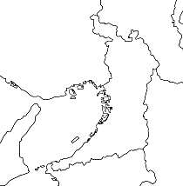
大学・研究機関の集積④
主な研究機関
情報通信研究機構
ユニバーサルコミュニケーション研究所
研究所名 | 所在地 | 主な研究内容
国立研究開発法人 医薬基盤・健康・栄養研究所 医薬基盤研究所 | 茨木市 | 難病治療、新規ワクチンなど
国立循環器病研究センター | 吹田市 | 循環器病（主に脳卒中、心臓病）に関する診断・治療、調査・研究
理化学研究所 生命システム研究センター | 吹田市 | 再生医療
理化学研究所 多細胞システム形成研究センター | 神戸市 中央区 | 再生医療
国立研究開発法人 産業技術総合研究所 関西センター | 池田市 | リチウムイオン電池、医療技術（診断機器等）など
国立研究開発法人 量子科学技術開発研究機構 関西光科学研究所 | 京都府 木津川市 | 高強度レーザーの技術開発およびその応用研究
国立研究開発法人 情報通信研究機構 ﾕﾆﾊﾞｰｻﾙｺﾐｭﾆｹｰｼｮﾝ研究所 | 京都府 精華町 | ユニバーサルコミュニケーション技術（遠隔医療等）
地方独立行政法人 大阪府立環境農林水産 総合研究所 | 羽曳野市 寝屋川市 岬町 | 府域の環境保全に係る調査研究、農林水産及び食品産業に係る調査研究
地方独立行政法人 大阪府立産業技術総合研究所 | 和泉市 | 金属材料、加工、繊維等の研究および中小企業の研究支援
地方独立行政法人 大阪市立工業研究所 | 大阪市 城東区 | 化学、高分子、バイオ等の研究および中小企業の研究支援
京都大学原子炉実験所 | 熊取町 | 核エネルギーと放射線の利用に関する研究・教育（BNCT等）
医薬基盤研究所
国立循環器病研究センター
産業技術総合研究所関西センター
理化学研究所
生命システム研究センター
理化学研究所
多細胞システム形成研究センター
大阪府立環境農林
水産総合研究所
水生生物センター
関西光科学研究所
大阪市立工業研究所
大阪府立環境農林
水産総合研究所
水産技術センター
京都大学
原子炉実験所
大阪府立環境農林
水産総合研究所
大阪府立産業技術
総合研究所

Slide 9
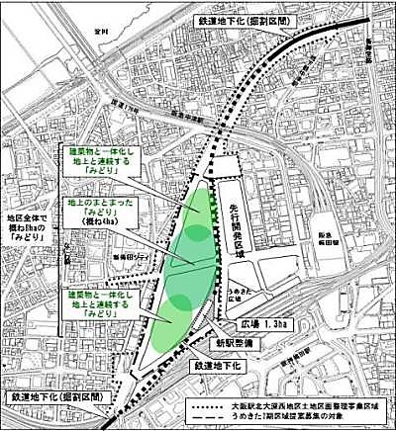
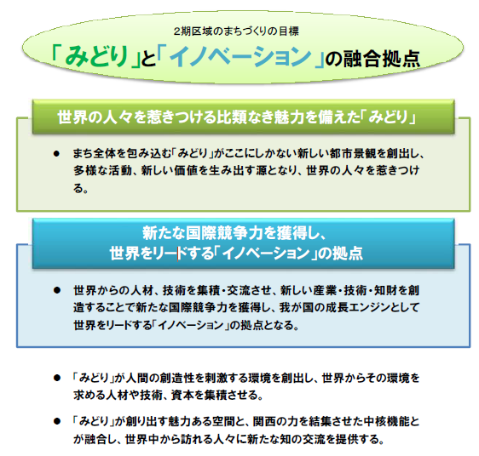
うめきた２期【再掲】
うめきた地区は、「グランドデザイン・大阪」（大阪府・大阪市、2012年（平成24年）6月策定）や「国家戦略特区提案」（大阪府・大阪市、2013年（平成25年）9月提出）で位置づけられた、関西の発展を牽引するリーディングプロジェクトである。
うめきた2期（16ha）のまちづくりでは、民間提案募集とあわせて、以下の基盤整備事業を進めている。
出典：「うめきた２期区域まちづくりの方針」

Slide 10
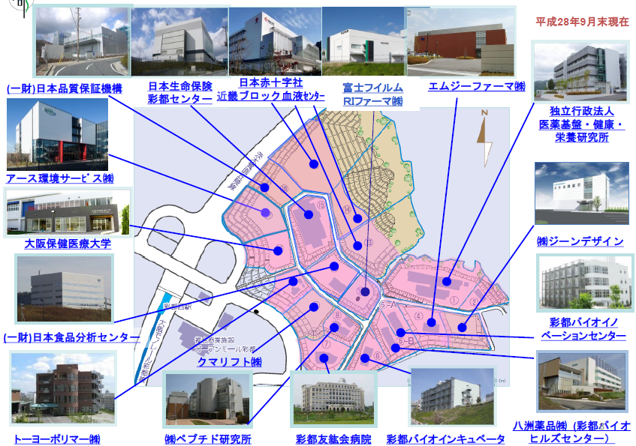
彩都ライフサイエンスパーク
大阪北部地域におけるバイオクラスター形成の中核を担うエリアとして、バイオ・医薬・食品・コスメ・ヘルスケア等をはじめとする様々なライフサイエンス分野の研究・技術開発機能等を持つ施設並びにこれらに付随する関連施設（研究開発に伴う製品試作機能等を含む）のための一大拠点を形成している。
【彩都周辺の主な大学・研究機関等】
大阪大学、大阪大学医学部附属病院、国立循環器病研究センター、大阪バイオサイエンス研究所、関西大学、産業技術総合研究所 関西センター など
出典：彩都(国際文化公園都市)建設推進協議会HP

Slide 11
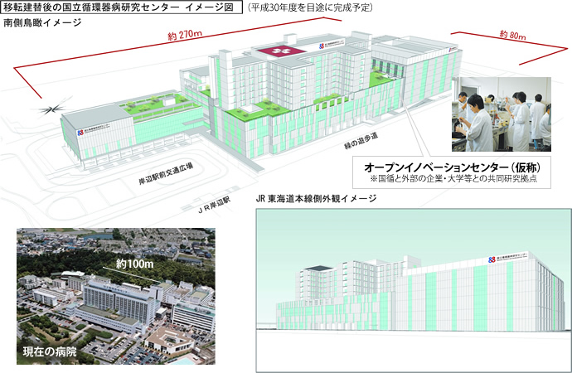
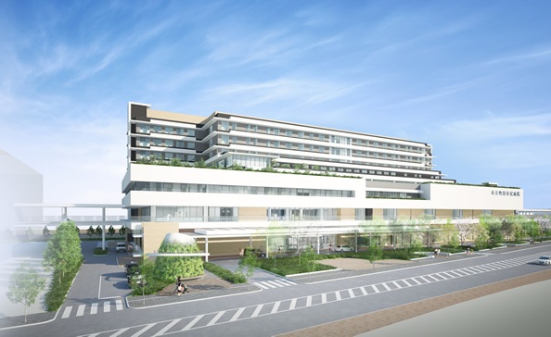
健都（北大阪健康医療都市）①【再掲】
健都（北大阪健康医療都市）では、2018年度（平成30年度）を目途に国立循環器病研究センターが同地へ移転し、国立循環器病研究センターを中心として、市立吹田市民病院も移転、医療・健康関連の企業・研究機関等を誘致し、国際級の複合医療産業拠点（医療クラスター）の形成をめざしている。
国立循環器病研究センター
市立吹田市民病院
時期 | 内容
平成27年度（2015年度） | 実施設計
平成28年度（2016年度） ～平成31年（2019）夏 | 建設工事
平成31年（2019）7月 | 目途に完成
時期 | 内容
平成27年度（2015年度） | 実施設計
平成28年度（2016年度） | 建設工事着手
平成30年度（2018年度） | 開院予定
出典：健都HPを基に作成

Slide 12
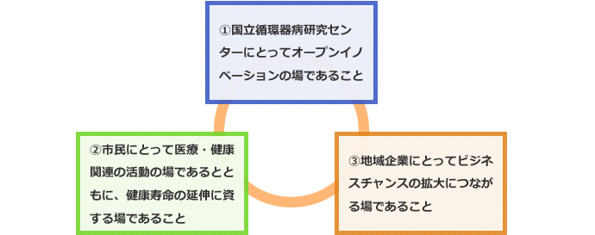
健都（北大阪健康医療都市）②【再掲】
国立循環器病研究センター移転用地に隣接する健都イノベーションパーク（摂津市千里丘新町）は、国立循環器病研究センターを中心として、医療及び健康関連の研究機関や企業等が集積する国際級の複合医療産業拠点（医療クラスター）の形成を図るため、企業や大学の研究機関、サテライトオフィス等の進出用地として位置付けている。
健都イノベーションパークについて
健都イノベーションパークの利用に向けた３つの基本方針
■スケジュール
時期 | 内容
平成26年度（2014年度） | イノベーションパークの基本計画を策定
平成27年度（2015年度） | 国立循環器病研究センター、大阪府、吹田市、摂津市等で「国循を核とした医療クラスター推進協議会」を立ち上げ 募集条件等の検討
平成28年度（2016年度） | 事業者募集（予定）
出典：健都HPを基に作成

Slide 13
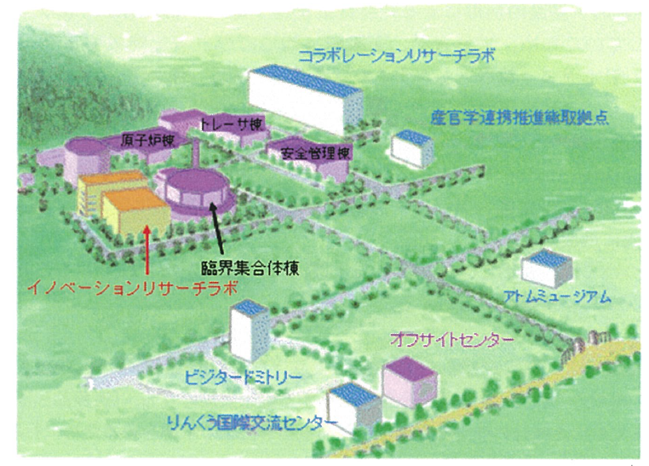
熊取アトムサイエンスパーク構想
熊取町に立地する京都大学原子炉実験所では、1974年（昭和49年）から中性子を利用したがんの治療法、BNCT※の研究を実施。
京都大学原子炉実験所の将来構想「くまとりサイエンスパーク構想」は、人類社会と地域環境に調和した原子力の平和利用をめざして「アトムサイエンスコンソーシアム」を形成し、熊取キャンパスを地域に根ざし、世界に拡がる科学の郷「くまとりサイエンスパーク」へと進化させることをめざすのもの。
「熊取アトムサイエンスパーク構想」は、「くまとりサイエンスパーク構想」を地域共生の観点から発展させた構想で、京都大学、大阪府、熊取町の三者でとりまとめ（2007年（平成19年）1月）。
BNCT※・・・Boron Neutron Capture Therapy（ホウ素中性子捕捉療法のことで、最先端のがん治療法）
出典：「熊取アトムサイエンスパーク構想」の
今後の推進に向けて（H27.3 熊取町）

Slide 14
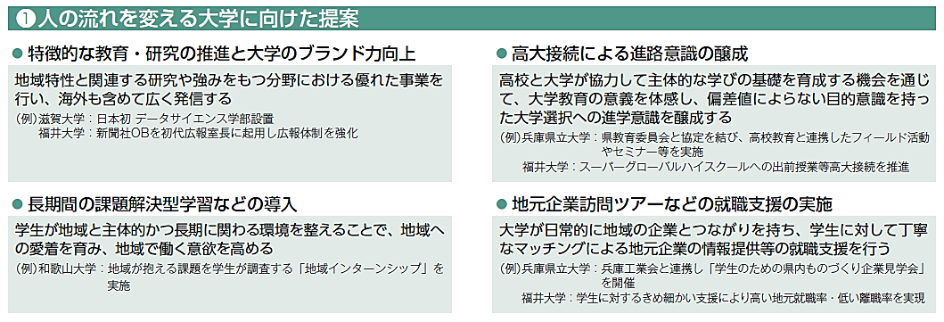
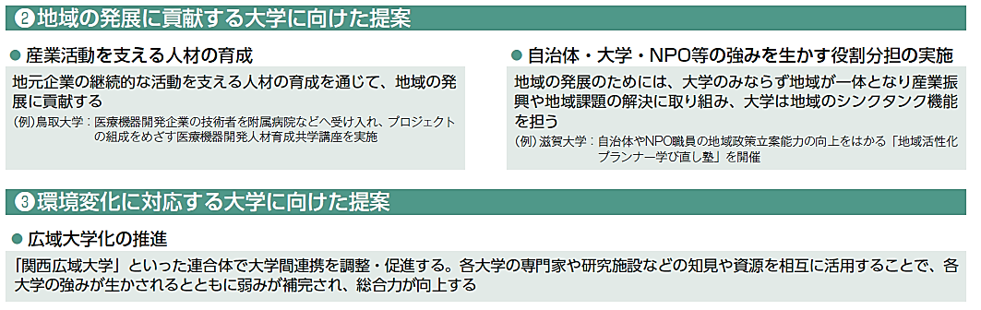
大学・研究機関の広域連携の推進
【報告書】地域における大学のあり方
（2015年（平成27年）12月 関西経済連合会）について
進学・就職の両面にかかわり、知の拠点として地域の発展に貢献する大学のあり方についてアジア太平洋研究所（APIR）と共同で調査・研究を行い、2015年（平成27年）12月に報告書「地域における大学のあり方」をとりまとめ。
「地域における大学のあり方」の概要
出典：関西経済連合会 経済人 関経連NOW2016年２月号 「地方大学から地域の発展を考える」

